Slide 1
Test Automation voor iedereen
Notes:
Verwelkom iedereen.

Slide 2
Selenium Framework
Sogeti.nl
Job van den Berg
Testtool Engineer, Test Automation
Quality Automation Day, 24-05-2016
Quality Automation Day
Notes:
Introduceer jezelf
Automatiseerder in de rol van testtool engineer.
Graag iets vertellen over een aantal projecten, waar één en hetzelfde framework word gebruikt.

Slide 3
Agenda
Introductie Selenium
Waarom een Framework?
Praktijkverhaal: ProRail
Demo: Sogeti.nl
Wat brengt de toekomst?
Quality Automation Day
Notes:
Wat gaan we vandaag bespreken?
Weten wat Selenium is;
De noodzaak van een Framework
De benodigdheden voor het gebruik ervan
Demo Framework op SharePoint Online O365 voor ProRail
Demo Framework op Drupal 7 voor RVO.nl
Bezig met het opzetten van een Sogeti dienst + Workshops

Slide 4
Voor wie Selenium nog niet kent…
“Selenium automates browsers. That's it! What you do with that power is entirely up to you. Primarily, it is for automating web applications for testing purposes, but is certainly not limited to just that.
Boring web-based administration tasks can (and should!) also be automated as well. […]”
– SeleniumHQ.org
Quality Automation Day
Notes:
- Wat kan Selenium?
- Het is niet alleen voor test automatisering bedoelt.

Slide 5
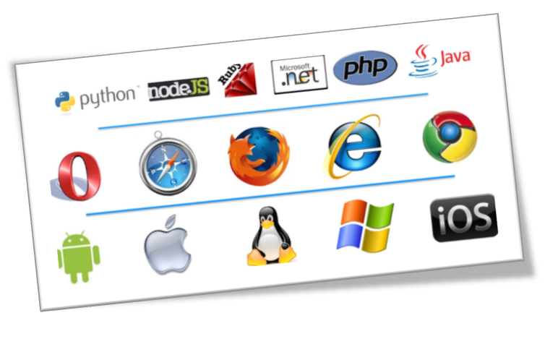
Voor wie Selenium nog niet kent…
Selenium IDE
  Record-and-Playback
  Makkelijk in gebruik
  Alleen Firefox
  Veel onderhoud
Selenium WebDriver
  Java / .NET / Ruby / …
  Lastiger in gebruik
  Alle browsers/platforms
  Minder onderhoud
Quality Automation Day
Notes:
Vraag aan het publiek wie ervaring heeft met Selenium of Selenium gebruikt binnen de organisatie.
Maak duidelijk dat er een groot gat bestaat tussen de eenvoudige Record-and-playback tool, en de ingewikkelde WebDriver variant.
Automatiseert handelingen in een Browser. Dat is het doel van Selenium

Slide 6
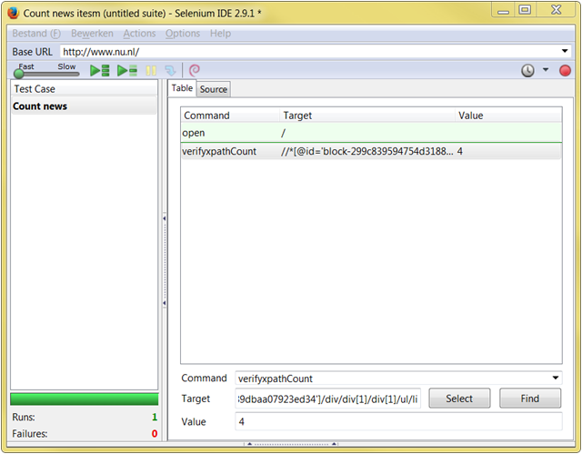
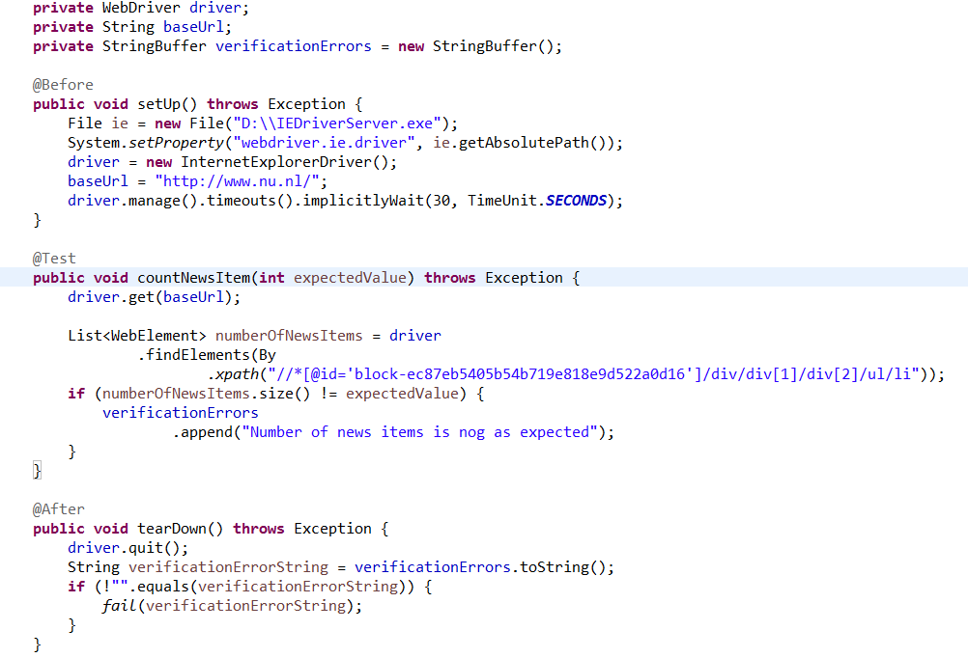
Verschil IDE en WebDriver
Quality Automation Day
Notes:
Beide testen het aantal getoonde nieuwsberichten op Nu.nl

Slide 7
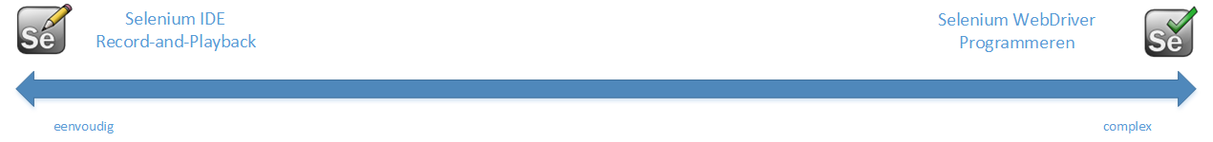
Waarom een Framework
Selenium Framework
Record and Playback
Data driven
Keyword driven
Page Object Model
Quality Automation Day
Notes:
Een brug slaan tussen de Eenvoudige & Statisch / Complex & Flexibel
Geschiedenis TA en keuzes Framework

Slide 8
Waarom een Framework
Lagere doorloop tijd testen
Meer grip op regressie
Kwaliteit van testen
Flexibiliteit testwerk omhoog:
  On demand
  Sprint ontwikkeling
  Productiecheck
  Acceptatie release
  Security updates
Quality Automation Day
Notes:
Richt zich voornamelijk op de niet technische tester en behoudt de flexibiliteit

Slide 9
Keyword Driven Selenium Framework
Voor functionele Testers
Automatiseert functionele tests
Scheiding in het hoe en het wat
Scheiding van rollen
Toepasbaar op alle web applicaties
Quality Automation Day
Notes:
Richt zich voornamelijk op de niet technische tester en behoudt de flexibiliteit

Slide 10
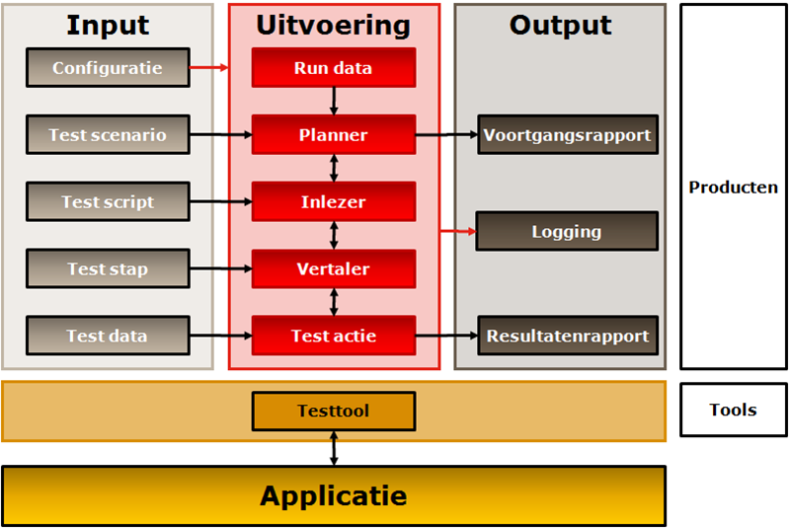
TAKT – een visie op Test Automation
Quality Automation Day
Notes:
Input belangrijk
Output belangrijk
Uitvoer is een blackbox

Slide 11
TAKT – een visie op Test Automation
FRAMEWORK
Quality Automation Day
Notes:
Input belangrijk
Output belangrijk
Uitvoer is een blackbox. Daar zogt het framework voor

Slide 12
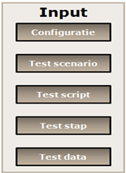
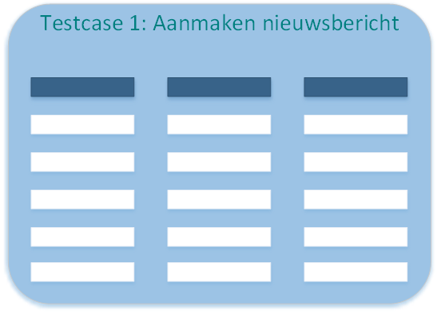
Input voor het framework
Quality Automation Day

Slide 13




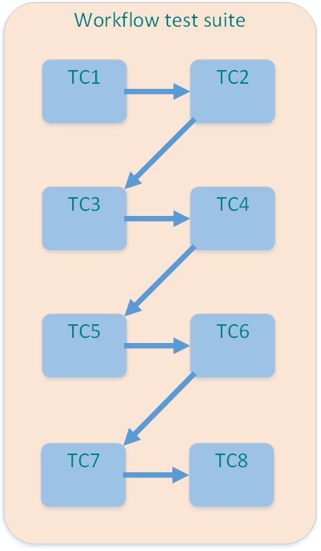
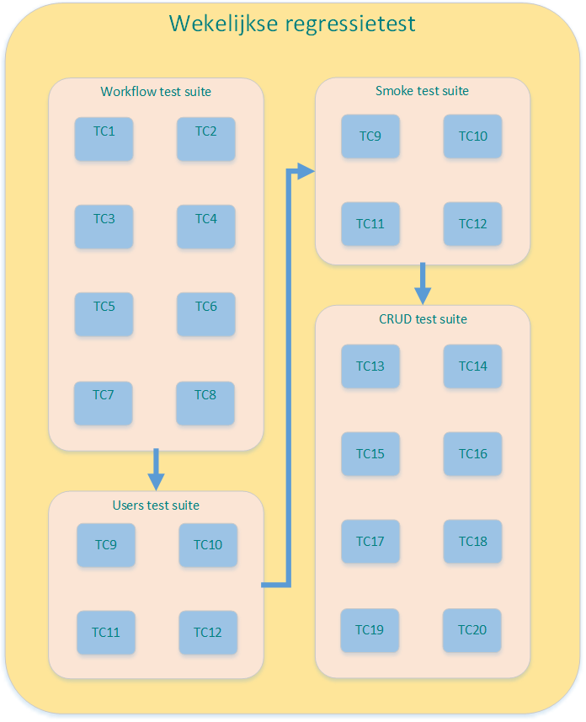
Input voor het framework
Quality Automation Day

Slide 14
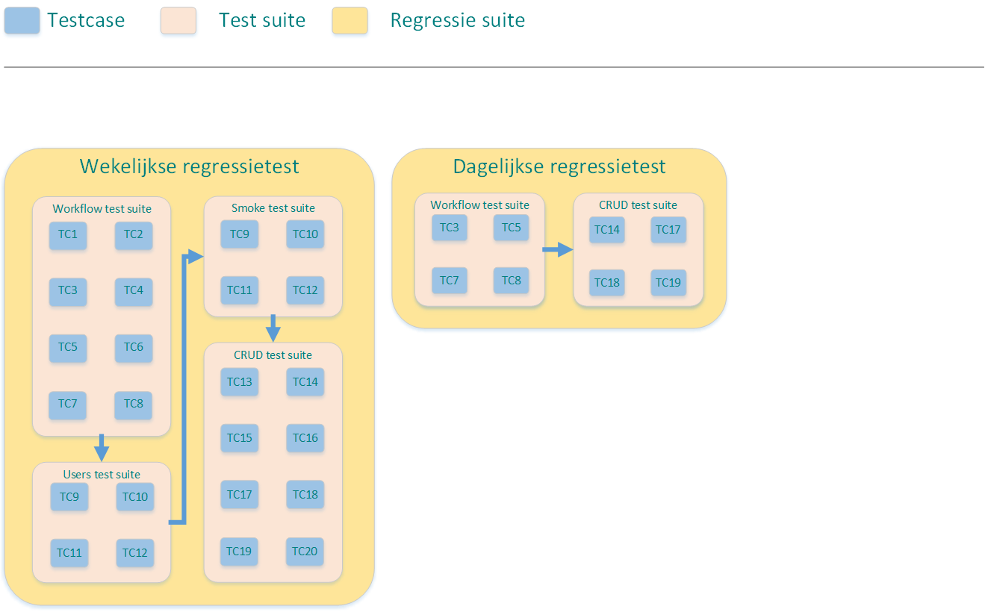
Inrichten regressie bestanden
Quality Automation Day

Slide 15
Waarom een Framework
Selenium Framework
Record-and-Playback
Data-driven
Keyword-driven
Page-Object Model
Quality Automation Day

Slide 16
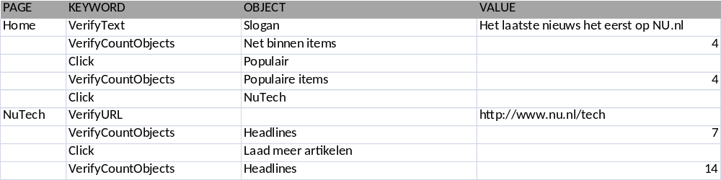
Keyword Driven Selenium Framework
Quality Automation Day
Notes:
Dit is een voorbeeld van een testgeval. Een eenvoudige tabel, met regel voor regel wat er uitgevoerd moet worden.
Hierin wordt getest dat de Slogan een bepaalde tekst moet bevatten, een bepaald object een x aantal keer aanwezig moet zijn, etc.

Slide 17
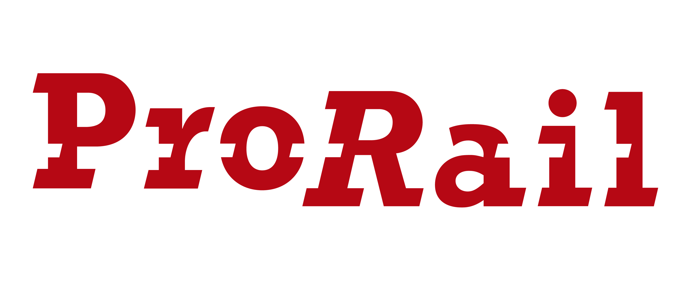

Praktijkverhaal: ProRail
Quality Automation Day
Notes:
ProRail wilde test automatisering gebruiken. (Office 365 + SharePoint online)
Wilden graag Selenium gebruiken.
Wilden ook graag tests uit kunnen laten voeren door de beheer organisatie
Wilden ook graag tests zelf kunnen schrijven
Hadden geen technische kennis over Selenium / Java in huis
Moest in ieder geval werken in Internet Explorer.

Slide 18
ProRail
Office 365 – SharePoint Online
221 testgevallen & 98 bestanden
Doorlooptijd testuitvoer van 8 naar 1 uur
Automatisering mogelijk door functioneel beheer
Notes:
Na de demo, vertel wat het succesverhaal is:
Ik werk daar 1 dag per twee weken. Voor het uitvoeren van een handmatige regressietest is geen tijd. Voor mijn dag begint, zet ik deze test aan; er worden 98 bestanden geüpload en 221 testgevallen uitgevoerd.
Ik hoef alleen nog maar te kijken in de rapportage, en controle uit te voeren. De rest van de dag kan ik spenderen aan het maken van nieuwe testgevallen.

Slide 19


Praktijkverhaal: Sogeti.nl
Quality Automation Day
Notes:
RVO wilde vanuit het Functioneel Applicatie Beheer team hun testen automatiseren.
Omdat het framework;
eenvoudig op te zetten is;
eenvoudig nieuwe testgevallen maken;
zich richt op Grafical User Interface Automation
Gebruiken zij dit nu voor het uitvoeren van hun testen, na iedere Deploy op de Acceptatie omgeving.

Slide 20
Demo Sogeti.nl
Drupal
Groeiende automatische regressieset
Automatisering mogelijk door tester en test automation
Notes:
Na de demo vertellen wat het succesverhaal is.
Functioneel Applicatie Beheer van RVO.nl houden zelf binnenkort een dag zoals wij dit hebben. Zij willen innoveren;
Er is een release cylcus van 2 weken. Daarin moeten zij hun GAT uitvoeren, maar zij willen ook regressietesten.
Automatiseren van standaard workflows biedt hier de uitkomst.

Slide 21
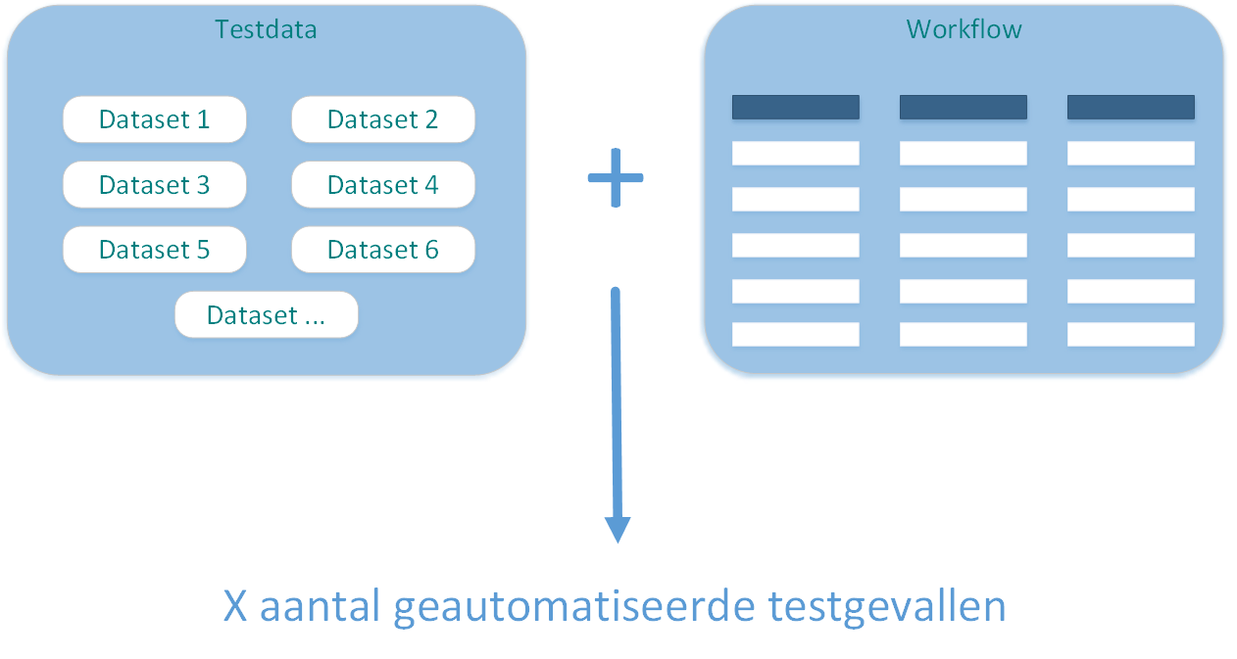
Onderhoudbaarheid & Herbruikbaarheid
Quality Automation Day

Slide 22
Data-driven testcases voorbeeld
Data-driven testcases
voorbeeld
Efficiënt omgaan met test automatisering
Onderhoudbaarheid & herbruikbaarheid

Slide 23

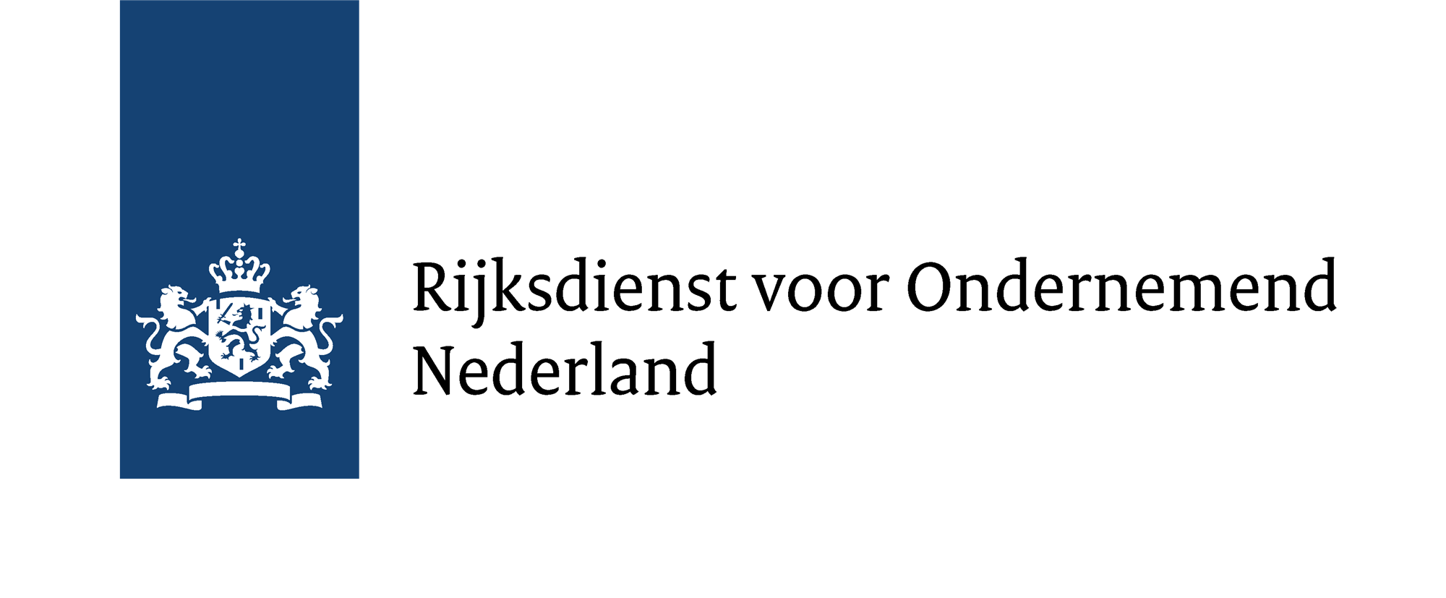


Klanten met het Selenium Framework
Quality Automation Day
Notes:
Daarnaast 3 POC’s bij andere klanten.

Slide 24
Benodigdheden
Het Selenium Framework (lokaal of op server aanwezig)
Java versie 7 of hoger
Workshop Introductie: Java Selenium Framework
  4 uur
Workshop: Java Selenium Framework, Expert & Best Practices
  1,5 dag
Quality Automation Day
Notes:
U heeft enkel en eenvoudig alleen het Framework nodig.
Verder wordt het Framework vanaf een Laptop uitgevoerd. Hiervoor is een installatie van Java Runtime Environment 7 nodig (niet perse admin rechten).
Op dit moment is er een Workshop beschikbaar, waarin in 4 uur wordt uitgelegd wat het Framework is en kan.
Doel ervan is het kunnen maken, beheren en uitvoeren van testgevallen, testsuites en regressiebestanden.
De uitgebreide workshop gaat in op het slim inzetten van het framework door gebruik van data-driven, imports en buffers. Daarnaast wordt gekeken hoe het ingezet kan worden in een continuous integration omgeving.

Slide 25
Wat brengt de toekomst
Grafische User Interface
Uitbreiding mogelijke acties
Meer soorten While-Loops, If-Else structuren, etc.
Quality Automation Day

Slide 26
Vragen?
Selenium Framework
Notes:
Bedank iedereen voor de aandacht.
Meer info? Zoek me op tijdens de borrel!

